Slide 1
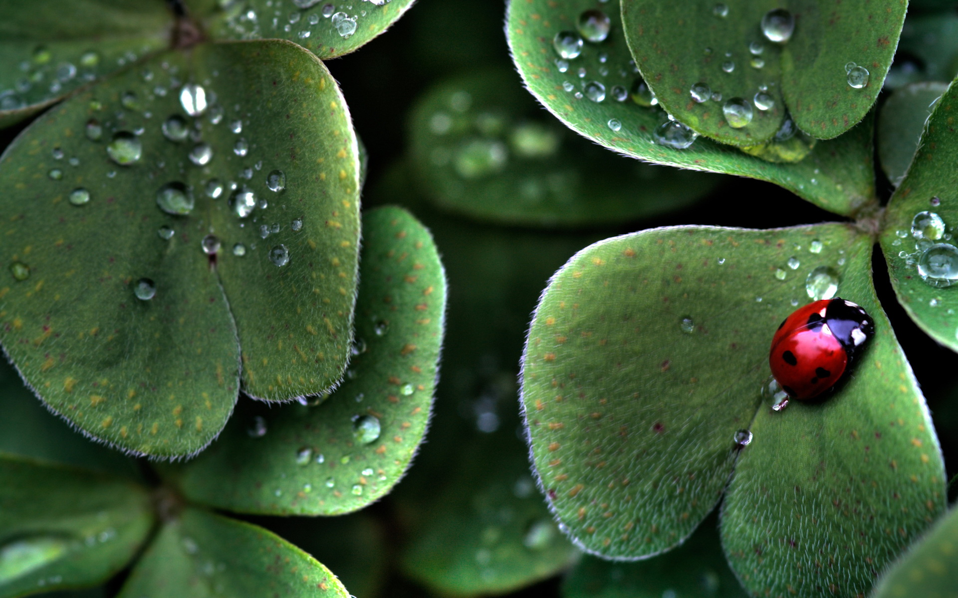
SIEĆ NAUCZYCIELI PRZEDMIOTÓW PRZYRODNICZYCH

Slide 2
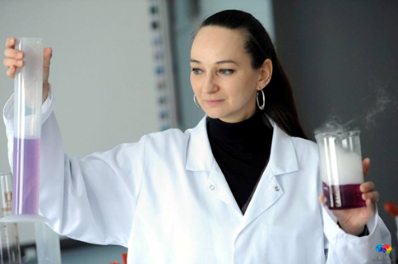
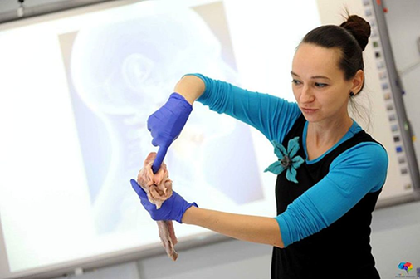
ALICJA WYWROCKA
nauczycielka biologii i chemii w Gimnazjum nr 24 w Krakowie, pasjonatka nauczania przez odkrywanie (metoda IBSE), miłośniczka owadów (oprócz karaluchów).

Slide 3
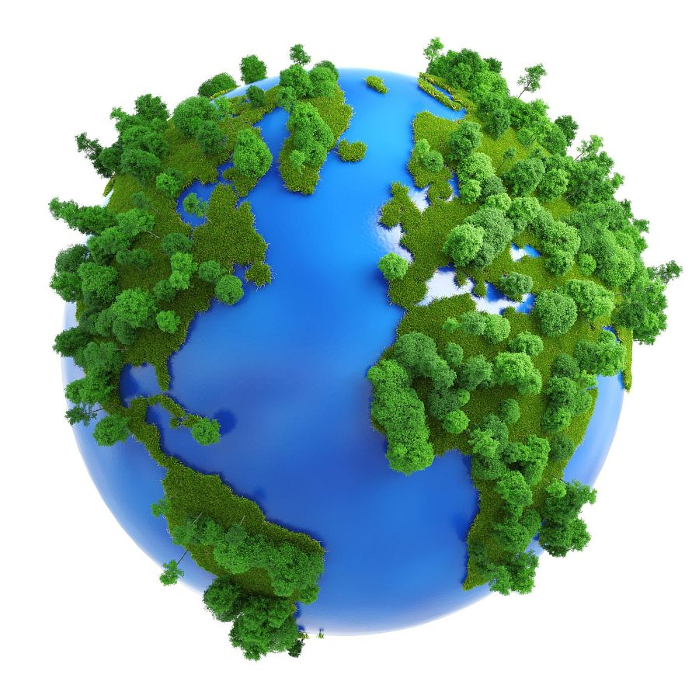
Aneta Zawadzka
Nauczyciel chemii, ochrony środowiska, ochrony i kształtowania krajobrazu w Zespole Szkół Inżynierii Środowiska i Melioracji w Krakowie.

Slide 4
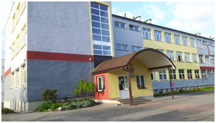
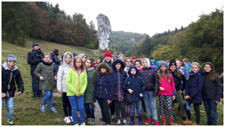
Małgorzata Fyda
Nauczyciel z długoletnim doświadczeniem zawodowym. Od samego początku rozpoczęcia pracy zawodowej, czyli od 33 lat, jestem związana ze Szkołą Podstawową nr 24 w Krakowie (aktualnie: Zespół Szkolno - Przedszkolny nr 11).
Uczę przyrody, jestem wychowawcą klasy piątej. Czynnie uczestniczę w działaniach ekologicznych. Od kilku lat realizuję projekty związane z edukacją globalną.
By nigdy nie doświadczyć “wypalenia zawodowego” - na co dzień towarzyszy mi motto:
“Rób co lubisz, a nie będziesz musiał pracować”.

Slide 5
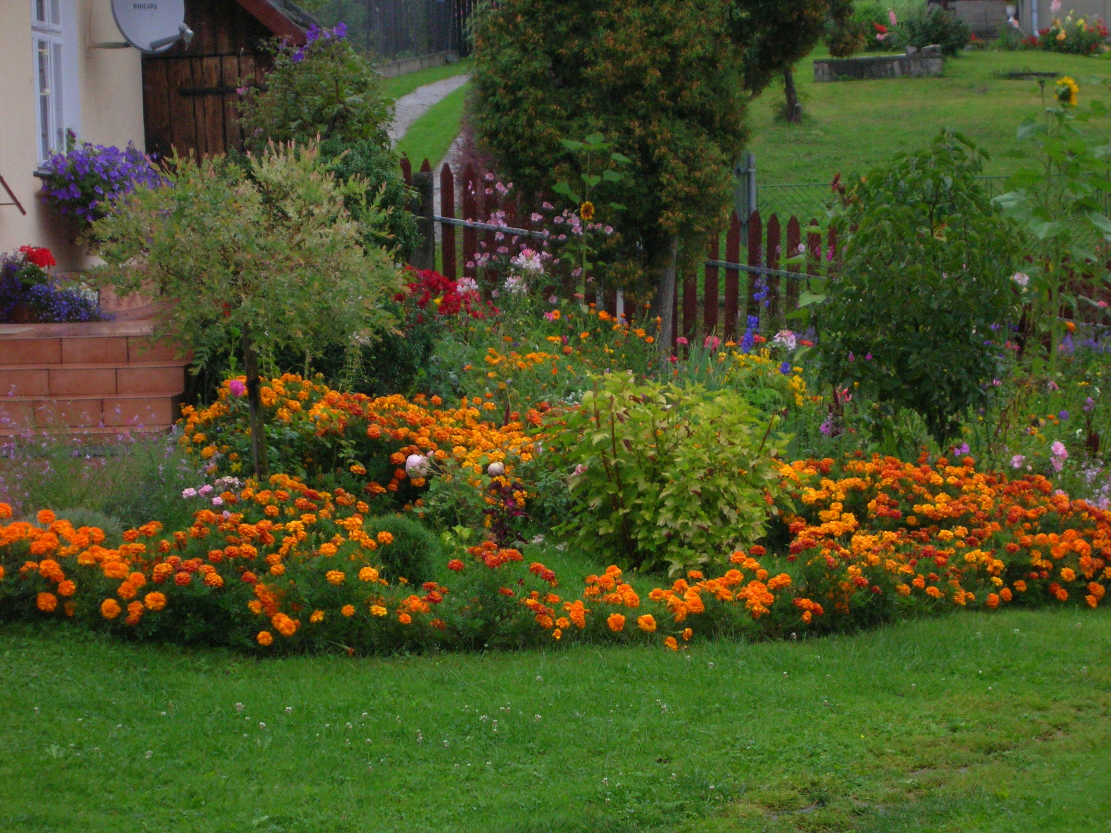
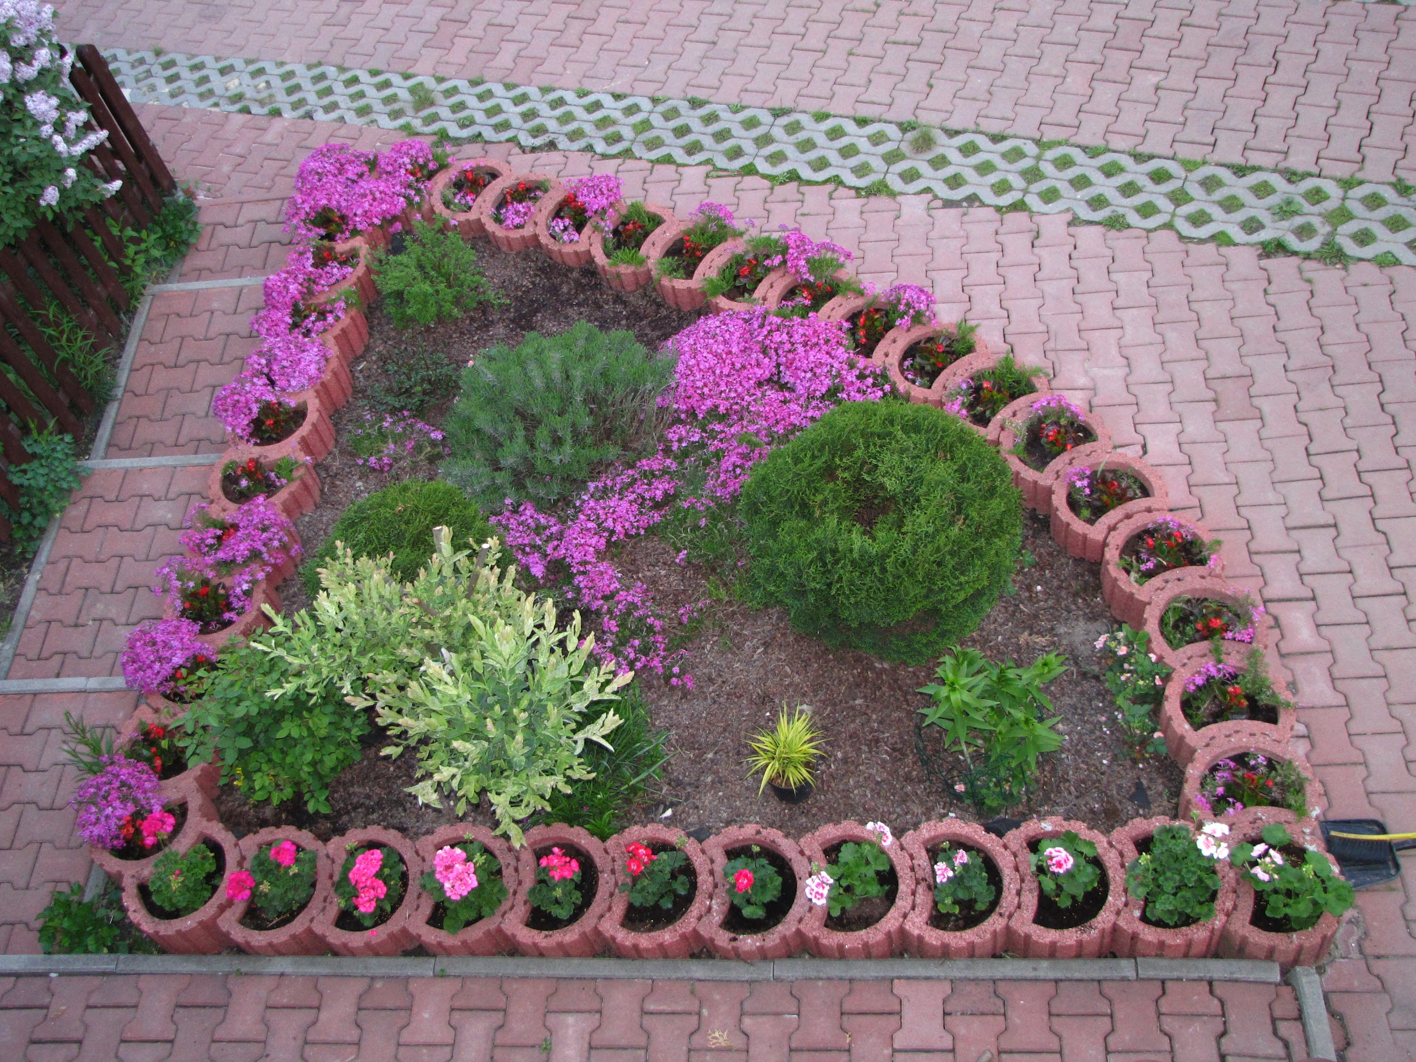
Marta Schabowska
Nauczyciel przyrody w Szkole Podstawowej nr 1 w Krakowie oraz biologii w Prywatnym Gimnazjum Brytyjskim.
Kocha wszystkie rośliny, więc ma ich ogromną ilość zarówno w swojej klasie jak i we własnym ogrodzie.
Cały czas odkrywa nowe tajemnice przyrody.

Slide 6
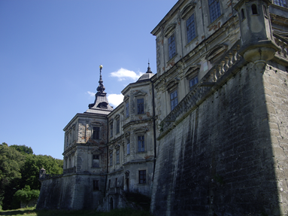
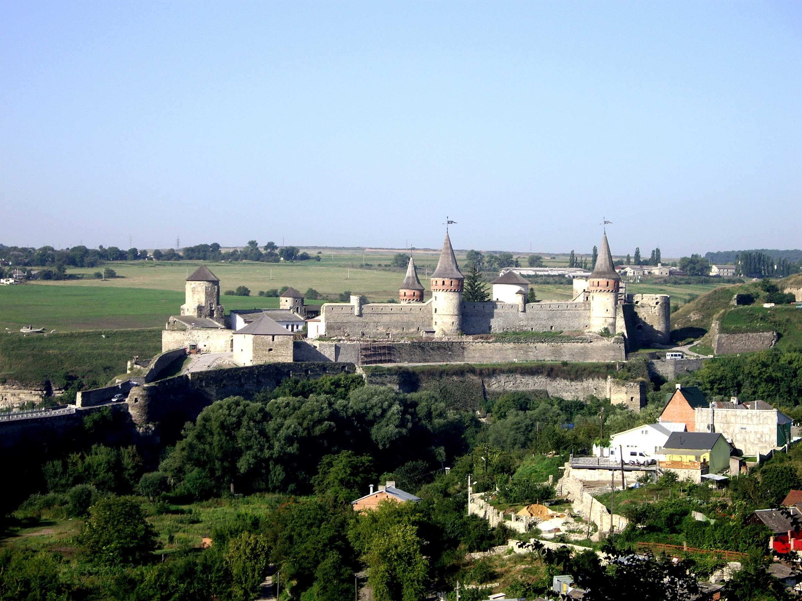
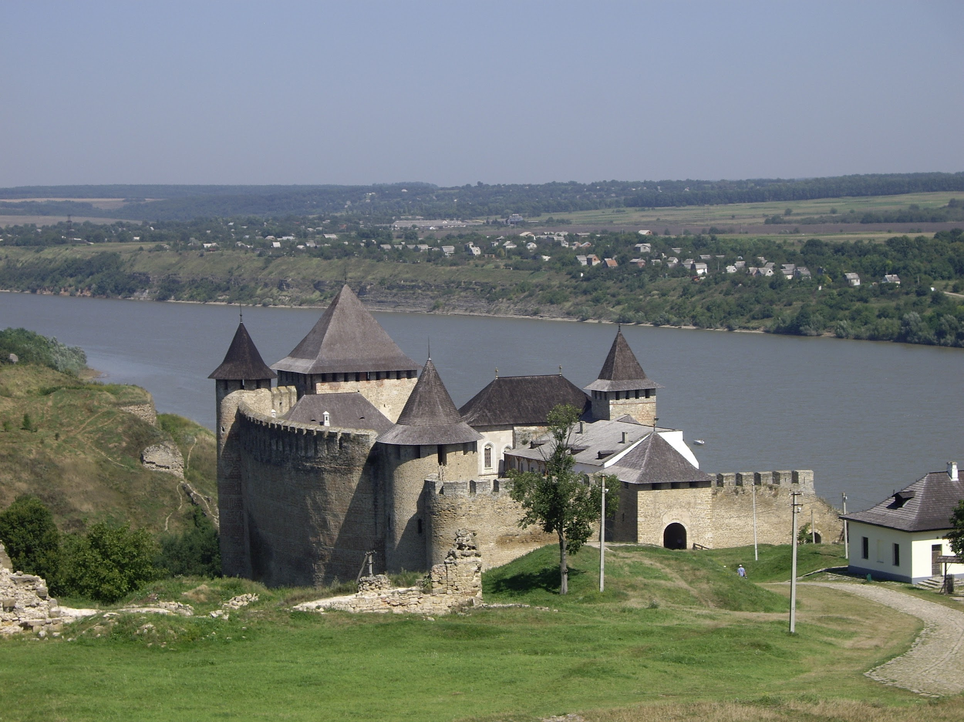
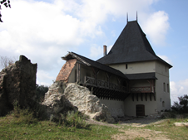
MARTA TOMKÓW
Z wykształcenia geograf.
Obecnie uczę przyrody i wdż-u
w SP Nr 132 i SP Nr 25 w Krakowie.
Prywatnie lubię podróże
w miejsca związane z historią Polski, zwłaszcza na Kresy.
Szkolną nadpobudliwość odreagowuję wykonując serwetki, serwety, obrusy i inne ozdoby na szydełku.

Slide 8
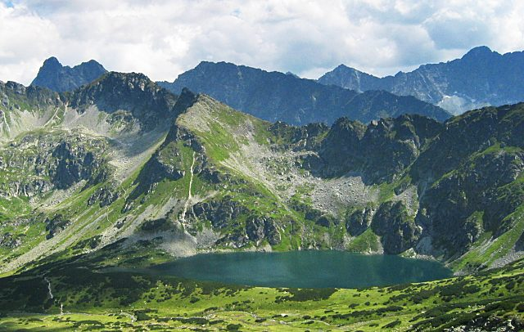
ANNA BEKAS
Z wykształcenia biofizyk
(fizyk medyczny).
Obecnie uczę przyrody w Szkole Podstawowej nr 62 w Krakowie, gdzie organizuję
Ogólnopolski Konkurs Ekologiczny.
Uwielbiam podróże i nowe wyzwania.

Slide 9
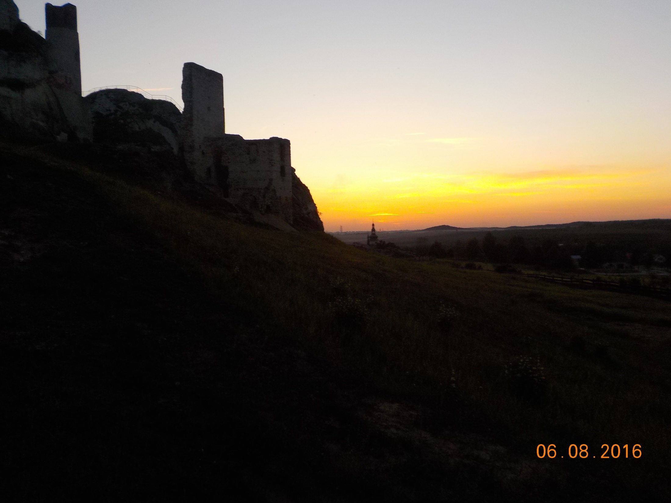
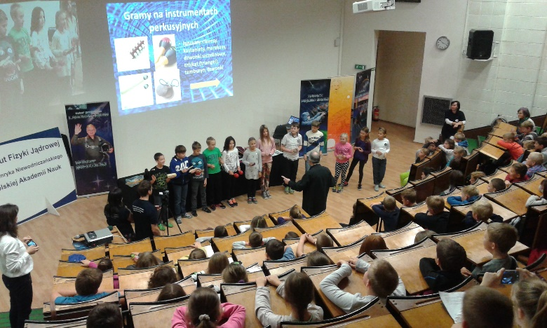
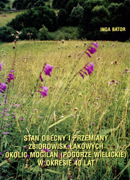
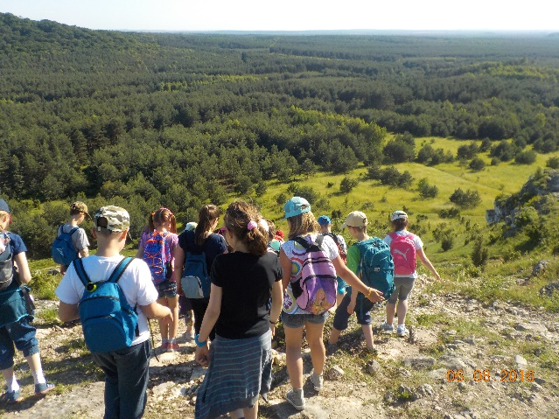
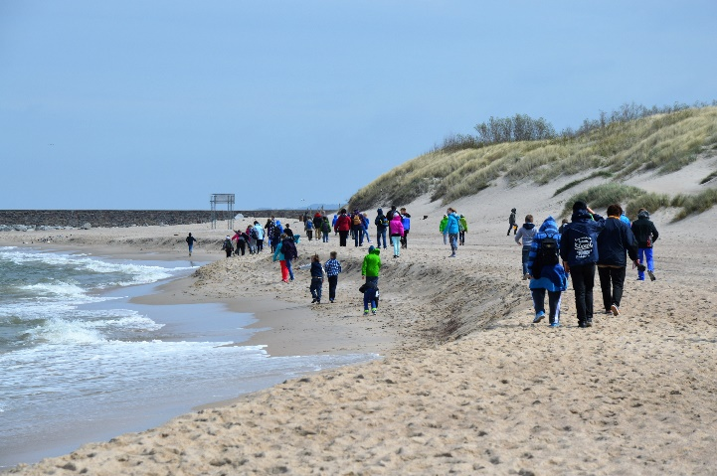
dr Inga Bator nauczyciel przyrody w SP 25
Lubię uczyć poza szkołą
Fitosocjolog łąkarz

Slide 10
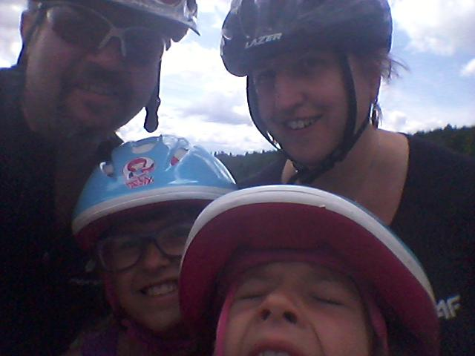
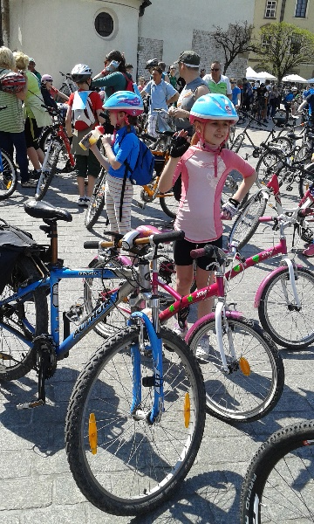
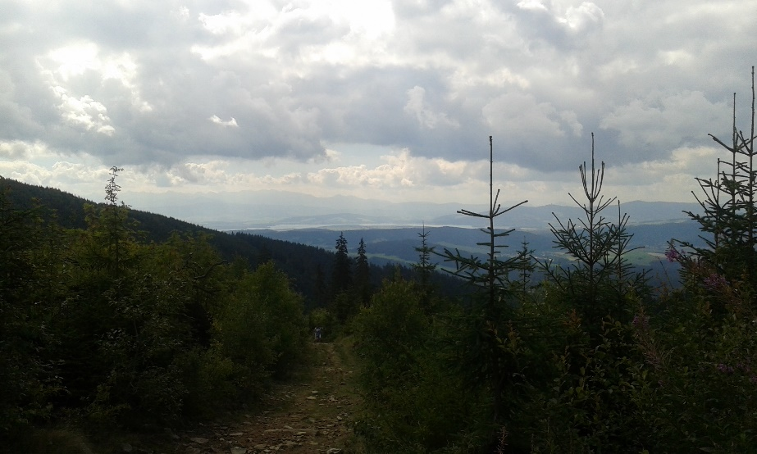
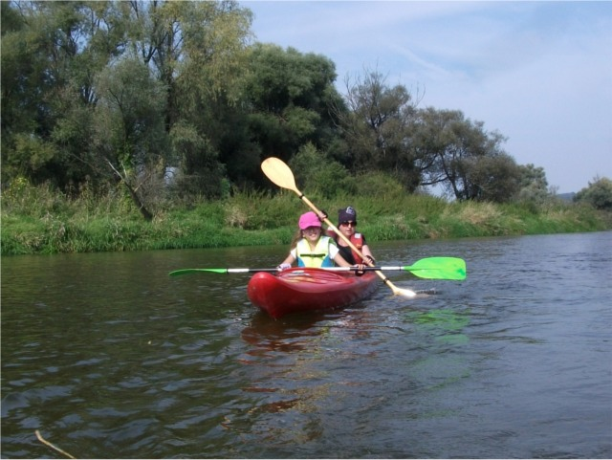
Po pracy…
…rower
….góry
…kajaki

Slide 11
Szkolenia i warsztaty

Slide 12
Technologia Informacyjno-Komunikacyjna – praca z Google Drive

Slide 13
Prowadzący: Mgr Marianna Jarguz- Cholewa
zakładanie konta i podstawowa obsługa konta Gmail
rejestrowanie użytkownika w przestrzeni Google Dysk,
tworzenie katalogów, plików i dokumentów w Google Dysk,
praca z edytorem grafiki (rysunek)oraz edytorem prezentacji w Google Dysk,
udostępnianie dokumentów w Dysku,
możliwość zdalnego współedytowania dokumentów w przestrzeni Dysku Google

Slide 14
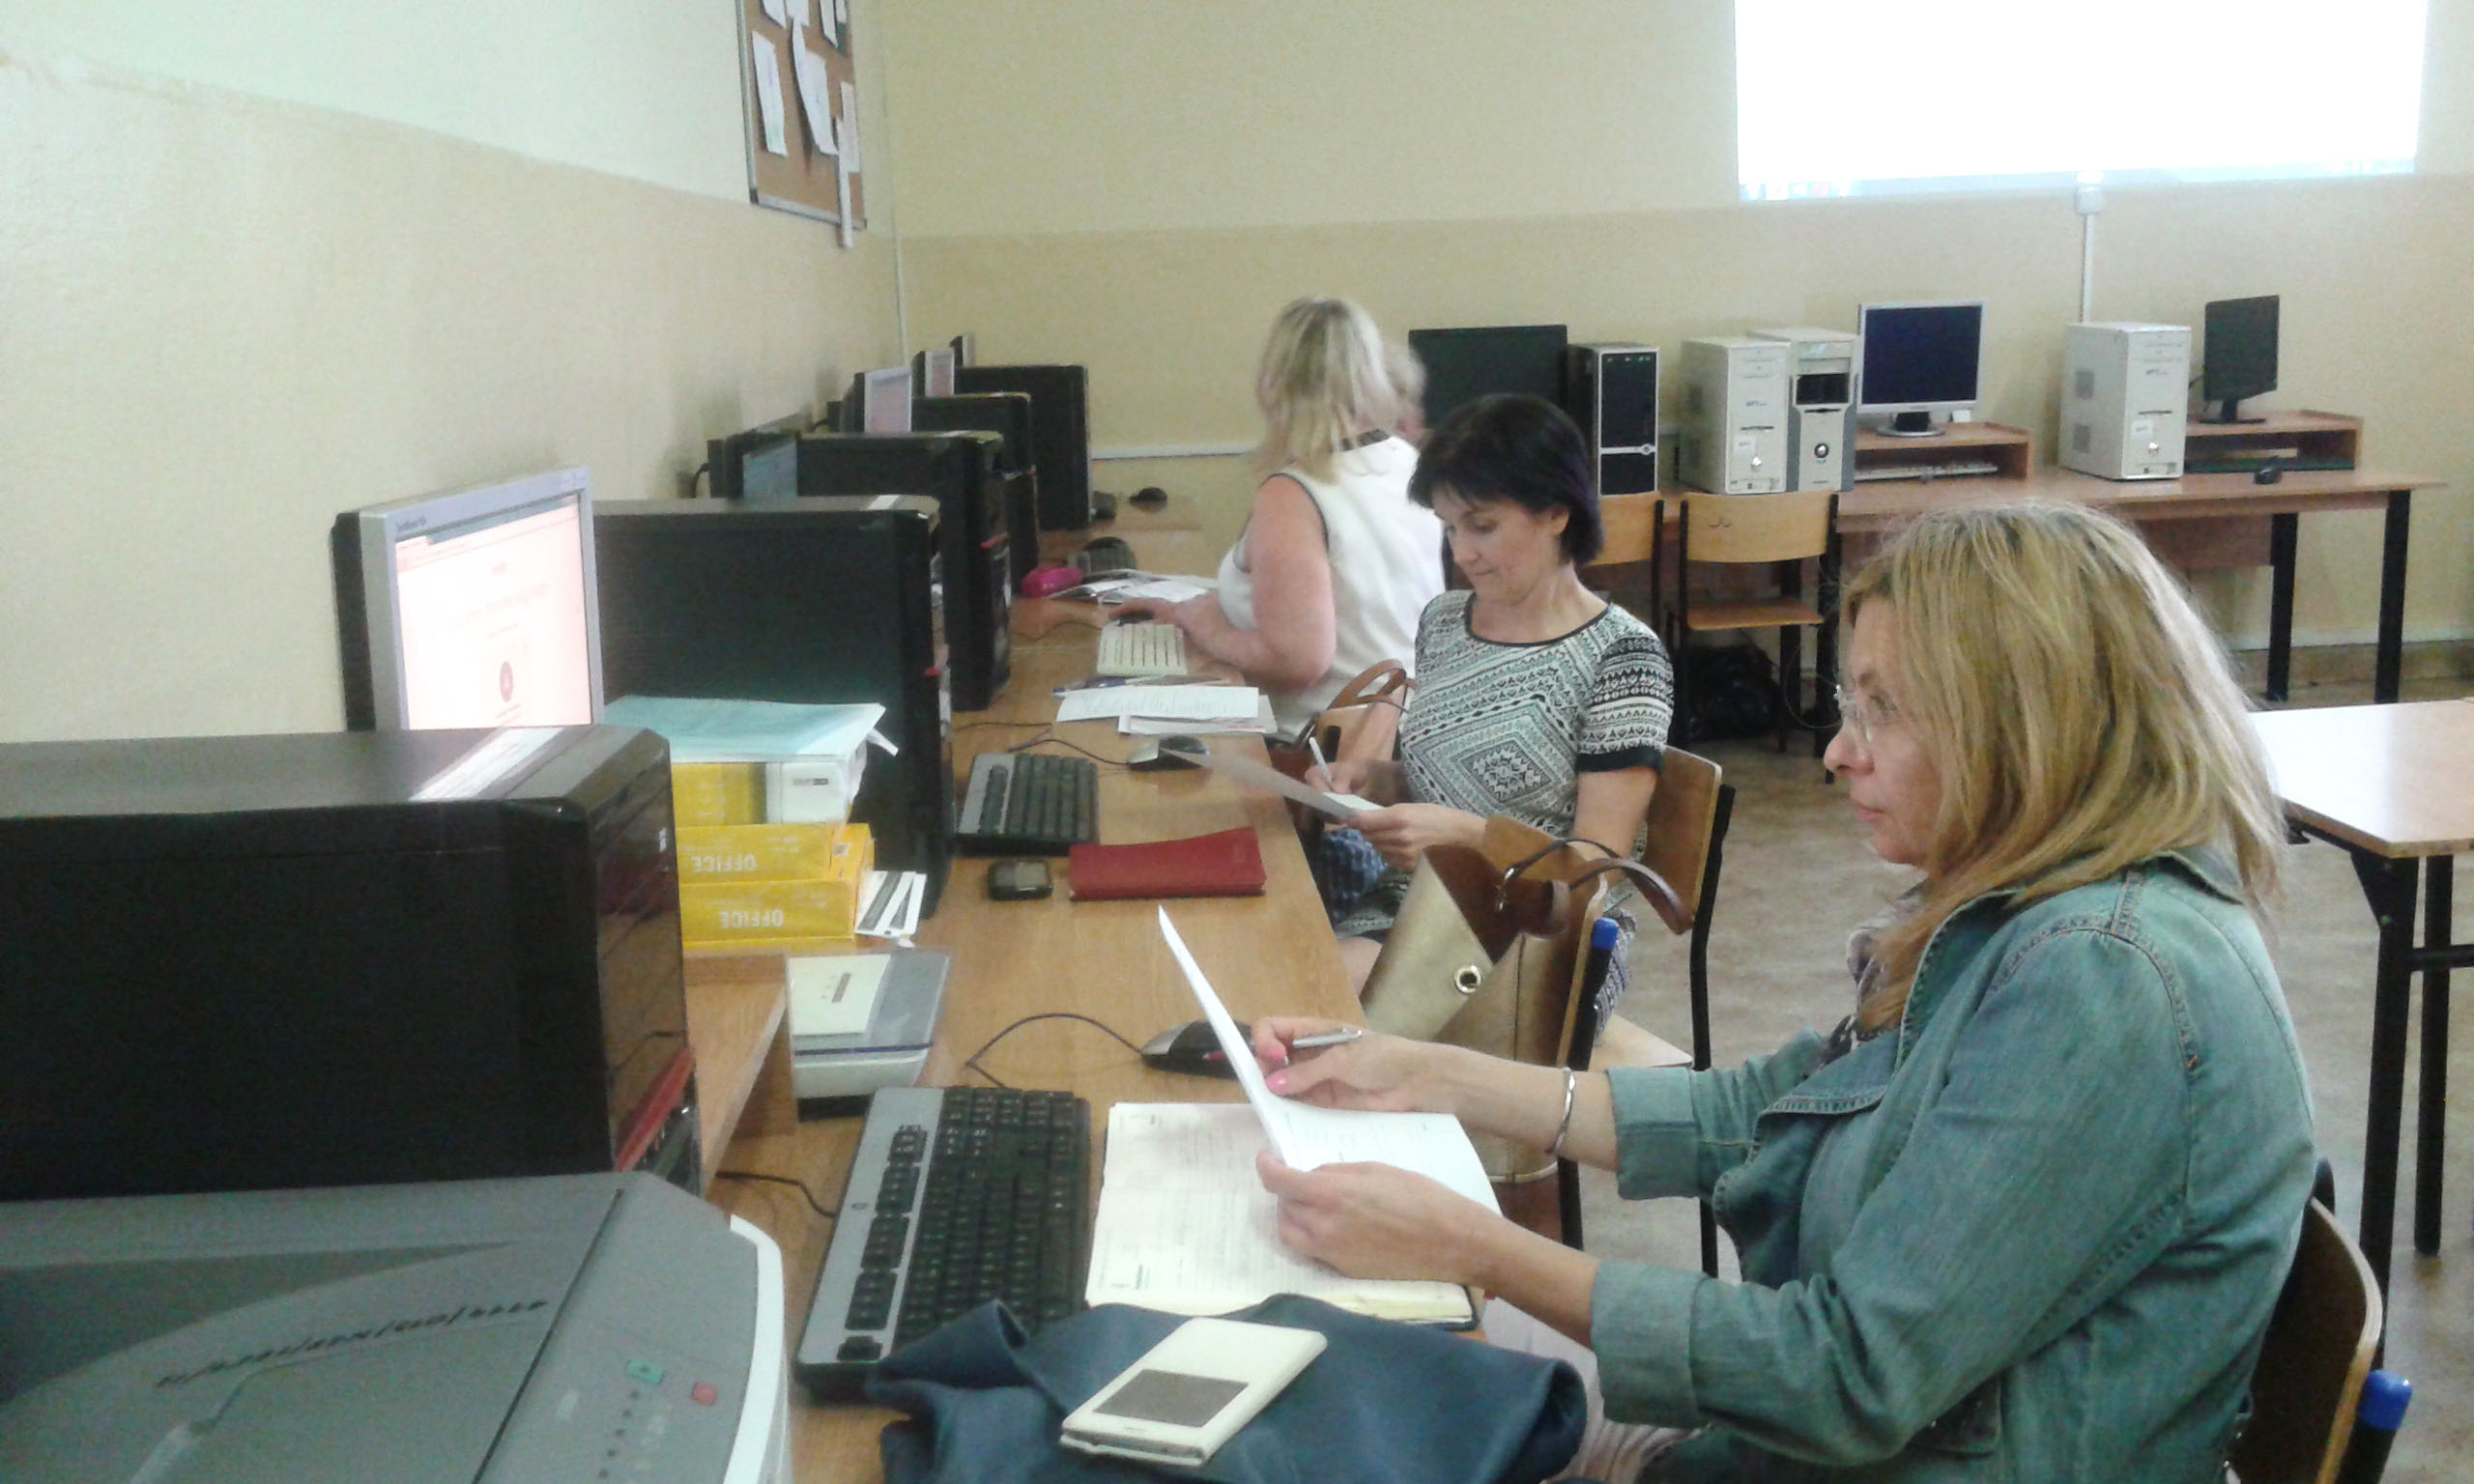

Slide 15
Zajęcia terenowe: Identyfikacja wybranych gatunków ptaków występujących w Krakowie

Slide 16
Podstawy identyfikacji ptaków w terenie
Prowadzący: dr Robert Czuchnowski
gatunki charakterystyczne dla różnych typów środowisk w mieście,
terminologia z zakresu topografii upierzenia
przyporządkowanie przystosowania w budowie dziobów do rodzaju pokarmu
Rozpoznawanie wybrane gatunki ptaków w terenie na podstawie cech upierzenia oraz sylwetki i głosu
Posługiwanie się przewodnikiem terenowym i kluczem do identyfikacji ptaków
Prowadzenie obserwacje przy użyciu lornetki, dokumentacja obserwacji.

Slide 17
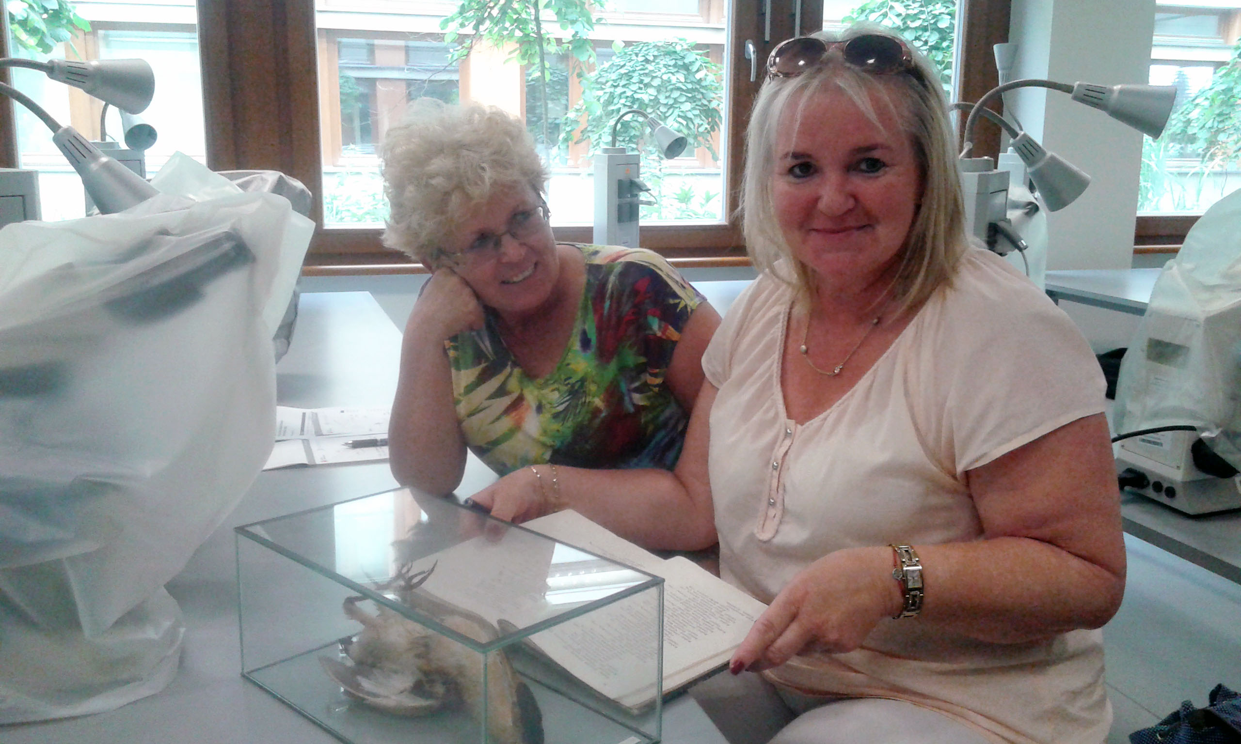

Slide 18
Jak skutecznie motywować uczniów do nauki?

Slide 19
Warsztaty „Motywowanie uczniów”
Prowadzący: mgr Piotr Pacholarz oraz mgr Krzysztof Ciurej
Warsztaty miały na celu zaprezentowanie sprawdzonych i skutecznych (w opisywanych przypadkach) metod, zarówno w podczas standardowych zajęć jak i podczas niekonwencjonalnych (lub rzadko stosowanych) form pracy z dziećmi i młodzieżą. Mogą zatem stać się inspiracją dla Nauczycieli.
- niekonwencjonalne formy i elementy prowadzenia „zwykłych” lekcji;
- nauczycielskie „chwyty” stosowane celem zaangażowania Uczniów;
- dodatkowe formy prowadzenia zajęć w obrębie szkoły;
- zajęcia terenowe, jednodniowe i dłuższe;
- Internet jako oręż Nauczyciela;
- sposoby zadbania o warsztat pracy nauczyciela.

Slide 20
Metoda IBSE
Prowadzący: dr Witold Zawadzki - pracownik naukowo-dydaktyczny Instytutu Fizyki UJ
Doświadczenie i jego rola w nauczaniu przedmiotów przyrodniczych
Metoda badawcza jako aktywizacja uczenia i nauczania
Rola nauczyciela w kierowaniu przebiegiem doświadczenia
Problemy podczas wykonywania doświadczeń

